Slide 1
Phát hiện người đeo khẩu trang với YOLOv8
Giảng viên: | TS Mai Tiến Dũng
Sinh viên thực hiện: | Bùi Văn Thuận - 20521990
1

Slide 2
Table of contents
04
05
Demo
Ứng dụng và hướng phát triển
01
02
03
Giới thiệu bài toán
Phương pháp
thực hiện
Quá trình
thực nghiệm
2

Slide 3
01
Giới thiệu bài toán
3

Slide 4
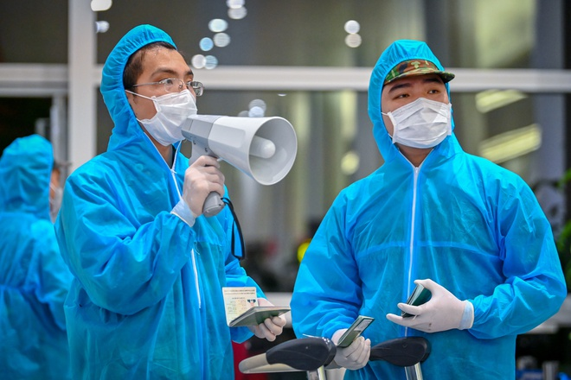
Giới thiệu bài toán
Để giúp việc kiểm soát được tốt hơn tại các siêu thị, cửa hàng, nhà hàng và những nơi công cộng nên bài toán “Phát hiện người đeo khẩu trang” đã ra đời vì muốn việc theo dõi, giám sát các đối tượng không tuân thủ đúng quy tắc phòng ngừa dịch bệnh, giảm được phần nào lo ngại mà không làm lây nhiễm dịch bệnh trong cộng đồng.
4
Notes:
Trong thời điểm dịch Covid-19 diễn biến phức tạp ở nước ta và trên toàn thế giới, giãn cách xã hội và tránh tụ tập đông người là điều cần phải thực hiện trong mùa dịch này.
Tuy nhiên, nhu cầu đi lại là điều không thể tránh khỏi. Để giúp việc kiểm soát được tốt hơn tại các siêu thị, cửa hàng, nhà hàng và những nơi công cộng nên bài toán “Nhận diện người đeo khẩu trang” đã ra đời vì muốn việc theo dõi, giám sát các đối tượng không tuân thủ đúng quy tắc phòng ngừa dịch bệnh, giảm được phần nào lo ngại mà không làm lây nhiễm dịch bệnh trong cộng đồng. Điều này cũng sẽ giúp các cơ quan tiết kiệm được thời gian cũng như giảm được khoảng cách tiếp xúc trong việc kiểm soát dịch bệnh.
Điều này cũng sẽ giúp các cơ quan tiết kiệm được thời gian cũng như giảm được khoảng cách tiếp xúc trong việc kiểm soát dịch bệnh.

Slide 5
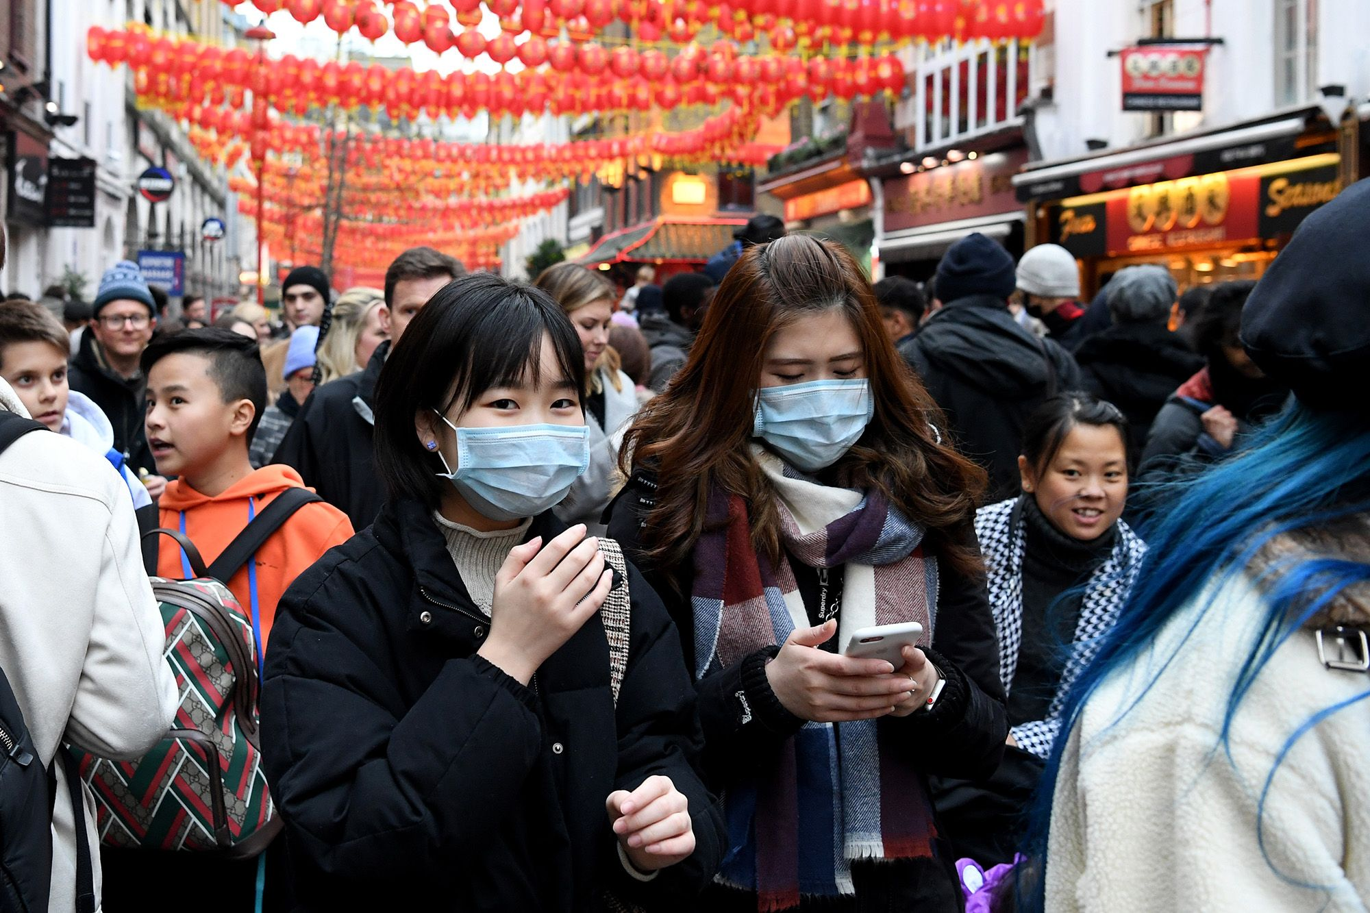
Mục tiêu bài toán
Xây dựng mô hình phát hiện người đeo khẩu trang đúng, đeo khẩu trang sai và không đeo khẩu trang tại các khu vực công cộng (nhà trường, siêu thị, xe bus,…)
5

Slide 6
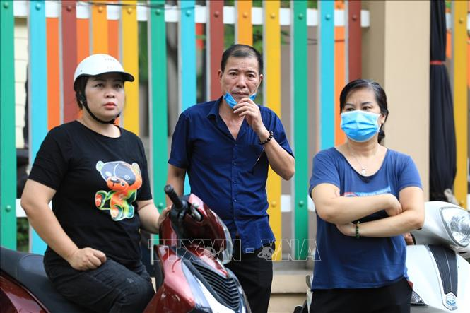
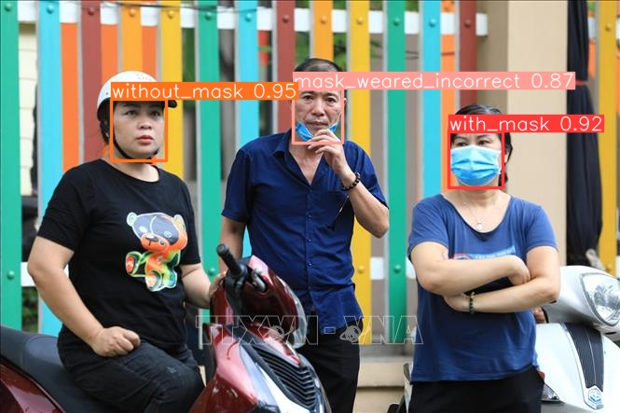
Định nghĩa bài toán
Input: Ảnh có một hay nhiều khuôn mặt người
Đảm bảo đuôi của hình ảnh được input là dạng của hình ảnh ( .png, .jpg ,jpeg….).
Hình ảnh phải sắc nét, rõ ràng không bị mờ.
Output:
Ảnh của input chứa Bounding box tại vị trí mà mô hình cho rằng có chứa khuôn mặt người, nhãn và score cho từng Bounding box đó.
6

Slide 7
Một số khái niệm
Khẩu trang là một loại vật dụng bảo vệ được sử dụng để bịt vùng mặt (mũi, miệng) để ngăn ngừa bảo vệ người đeo khỏi bị lây nhiễm các loại vi khuẩn, dịch bệnh, bụi bặm thông qua đường hô hấp.
Đeo khẩu trang đúng là đảm bảo rằng khẩu trang che phủ hoàn toàn từ mũi đến cằm và không để lộ phần mũi hoặc miệng.
Đeo khẩu trang sai là đeo khẩu trang nhưng để lộ mũi hoặc miệng
Không đeo khẩu trang là để lộ hoàn toàn mũi và miệng.
7

Slide 8

Định nghĩa bài toán
Bài toán thuộc dạng bài toán Object Detection, có tổng cộng 3 class:
With_mask: đeo khẩu trang đúng
Mask_weared_incorrect: đeo khẩu trang sai cách
Without_mask: không đeo khẩu trang
8

Slide 9
02
Phương pháp
9

Slide 10
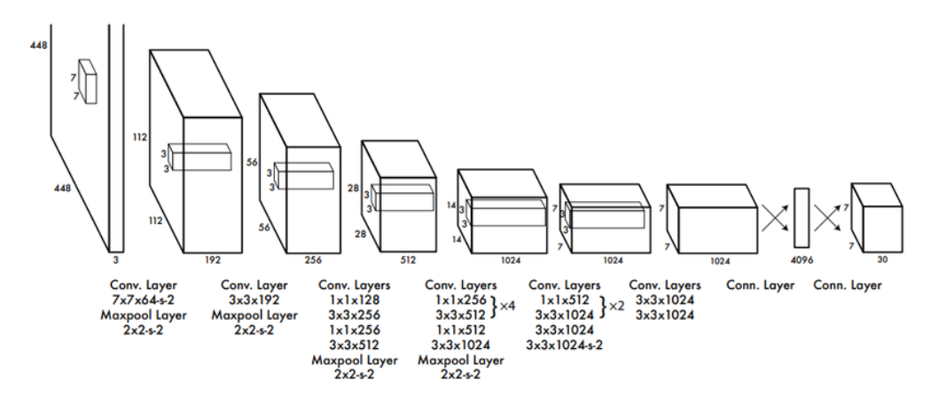
Mô hình YOLO
YOLO (You Only Look Once) là mô hình phát hiện đối tượng phổ biến được biết đến với tốc độ nhanh và độ chính xác cao.
Yolo là một mô hình mạng CNN cho việc phát hiện, nhận dạng, phân loại đối tượng. Yolo được tạo ra từ việc kết hợp giữa các convolutional layers (trích xuất ra các feature của ảnh) và connected layers (dự đoán ra xác suất và tọa độ)
10

Slide 11
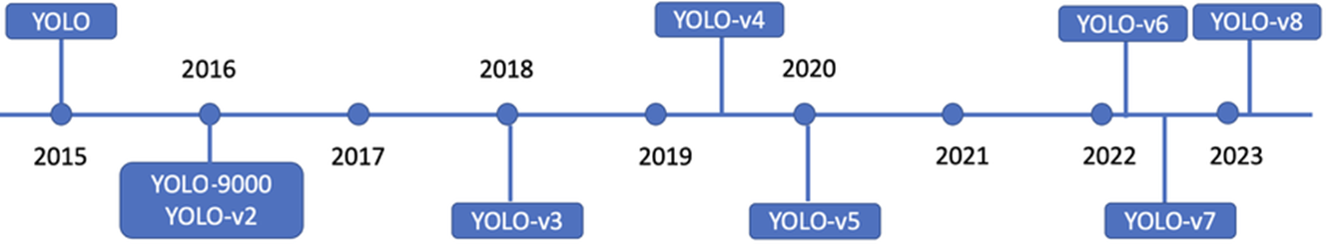
Mô hình YOLO
Mô hình này lần đầu tiên được giới thiệu bởi Joseph Redmon và cộng sự vào năm 2016. Kể từ đó đến nay, đã có nhiều phiên bản của YOLO, một trong những phiên bản gần đây nhất là YOLO v8.
11

Slide 12

Mô hình YOLOv8
YOLOv8 là mô hình YOLO tiên tiến nhất có thể được sử dụng cho các tác vụ detection, segmentation, pose estimation, tracking và classification.
YOLOv8 được phát triển bởi Ultralytics, cũng chính là nhóm đã tạo ra mô hình YOLOv5 đã đạt được những thành công nhất định trước đây.
YOLOv8 bao gồm nhiều thay đổi và cải tiến về kiến ​​trúc và trải nghiệm người dùng so với YOLOv5.
12

Slide 13
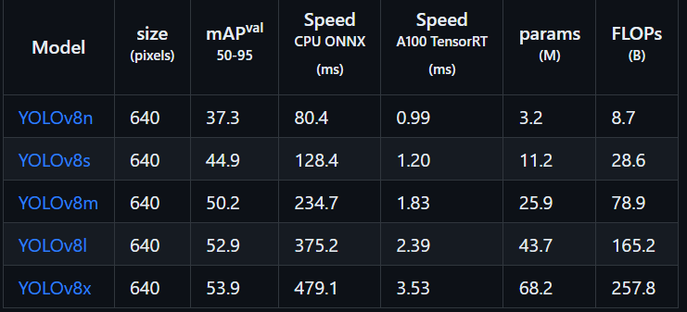
Mô hình YOLOv8
Pretrain model
13
Notes:
-n - nano nhẹ nhất chạy nhanh nhất, độ chính xác thấp nhất
- X – yolov8 extra large(yolov8x) nặng nhất có nhiều tham số nhất nhưng chậm nhất

Slide 14
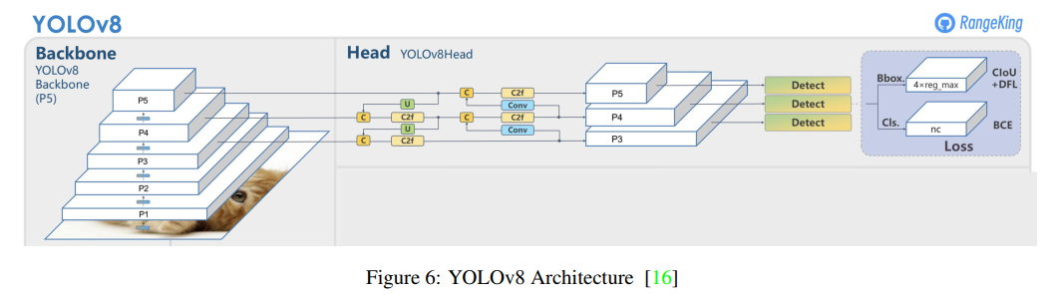
Kiến trúc YOLOv8
YOLOv8 sử dụng một kiến trúc backbone tương tự như YOLOv5 với một số thay đổi trên CSPLayer(Cross-Stage Partial Layer), hiện được gọi là C2f module (cross-stage partial bottleneck with two convolutions).
14
Notes:
Backbone (xương sống) – trích xuất đặc trưng. Neck (cổ) – tổng hợp đặc trưng.

Slide 15
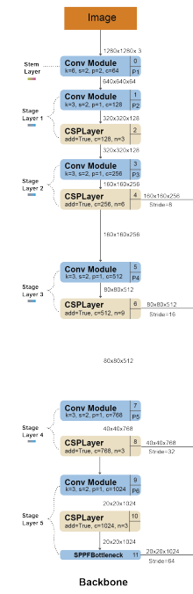
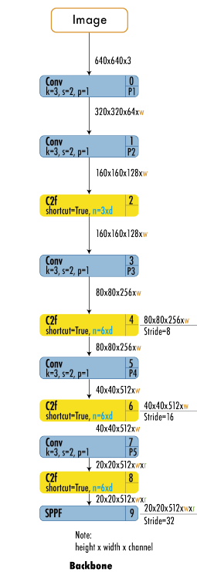
15

Slide 16
Kiến trúc YOLOv8
C2f module là một sự cải tiến của CSPLayer (Cross Stage Partial Layer) được sử dụng trong phiên bản trước đó là YOLOv5.
Mô-đun này kết hợp hai phép tích chập giúp kết hợp thông tin từ các tầng thấp đến các tầng cao hơn và cung cấp thông tin ngữ cảnh để cải thiện khả năng phát hiện vật thể của mô hình.
16

Slide 17
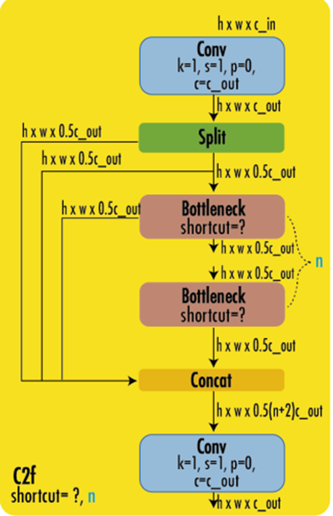
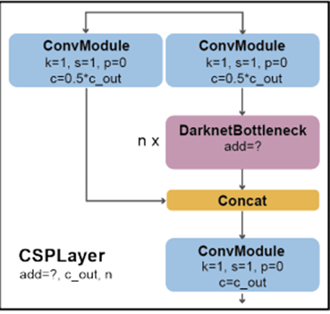
Kiến trúc YOLOv8
Trong C2f, tất cả các đầu ra từ Bottleneck được nối lại. Trong khi đó, trong CSPLayer chỉ sử dụng đầu ra của Bottleneck cuối cùng.
17

Slide 18
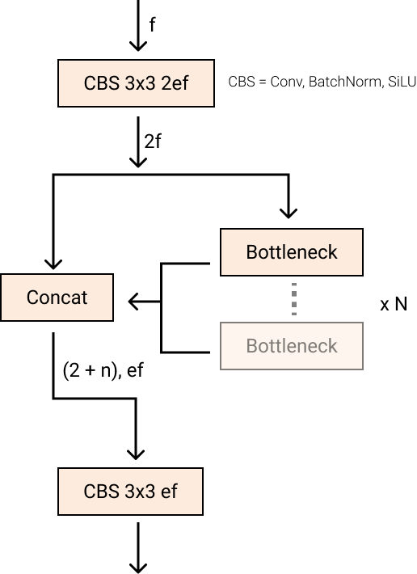
Kiến trúc YOLOv8
Bottleneck giúp tạo ra các biểu diễn đặc trưng sâu hơn và cải thiện khả năng học tập của mô hình.
Sử dụng để trích xuất thông tin từ đặc trưng đầu vào và giữ lại các thông tin quan trọng trong quá trình huấn luyện mô hình
18

Slide 19
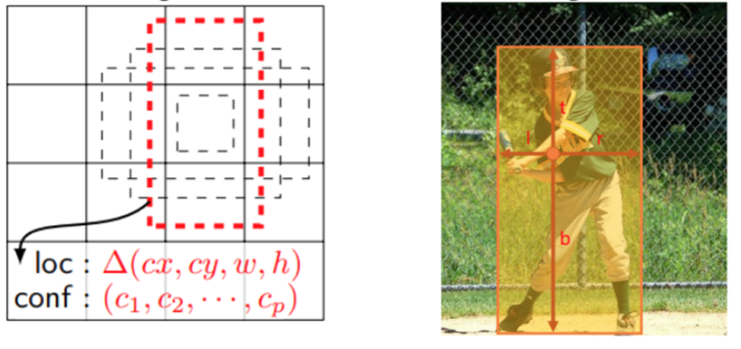
Anchor Free Detection
YOLOv8 không sử dụng các small, medium và large anchor boxes như các phiên bản trước đó. Thay vào đó, nó sử dụng anchor-free detection để trực tiếp dự đoán tâm của đối tượng thay vì dịch chuyển từ một anchor box đã biết.
Điều này giúp giảm số lượng dự đoán bounding box, cải thiện tốc độ xử lý và chính xác của mô hình.
19
Notes:
anchor là một khung hình (hình chữ nhật hoặc hình vuông) được định nghĩa trước với kích thước và tỷ lệ khung hình cố định. Anchor có thể được đặt tại các vị trí khác nhau trên hình ảnh và đại diện cho các vùng ảnh có khả năng chứa đối tượng. Trong quá trình huấn luyện mô hình, các anchor này sẽ được sử dụng để đưa ra các dự đoán về vị trí và loại đối tượng.

Slide 20
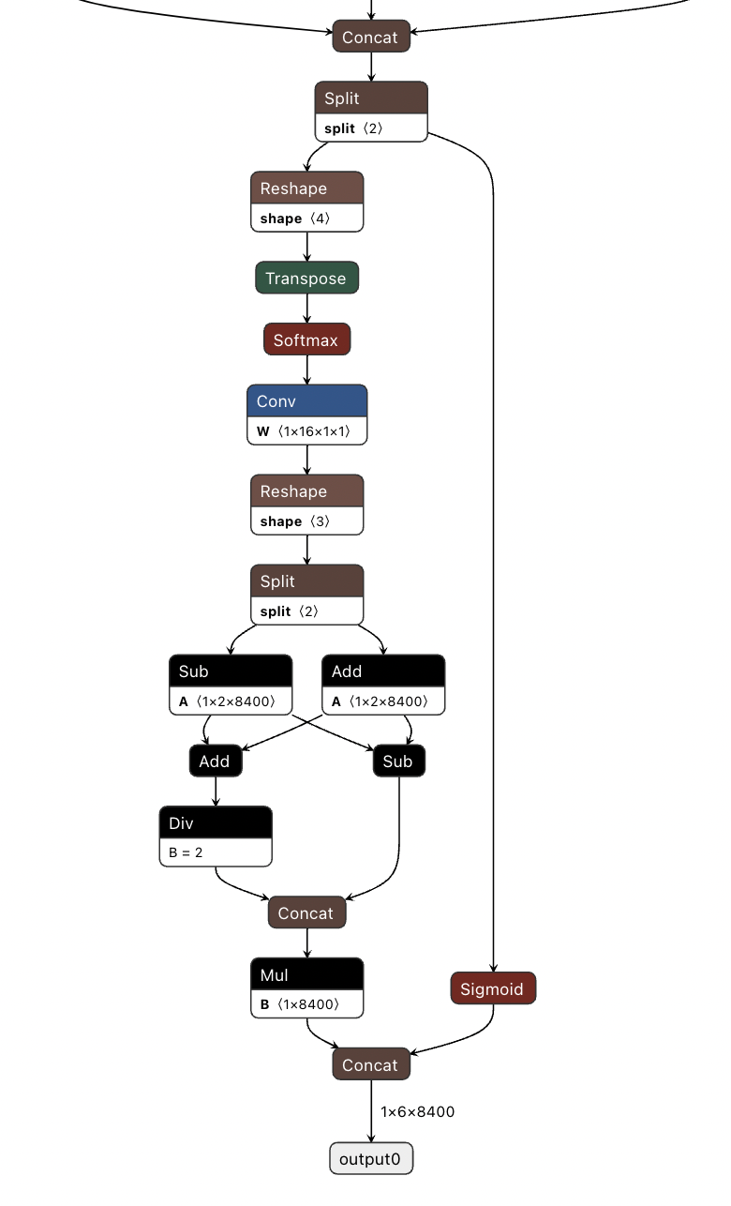
Anchor Free Detection
Trong lớp đầu ra của YOLOv8, họ sử dụng hàm sigmoid làm hàm kích hoạt cho điểm số đối tượng (objectness score), biểu thị xác suất rằng bouding box chứa một đối tượng.
Ngoài ra, họ sử dụng hàm softmax cho xác suất phân loại, biểu thị xác suất của các đối tượng thuộc về mỗi lớp khả thi.
20

Slide 21
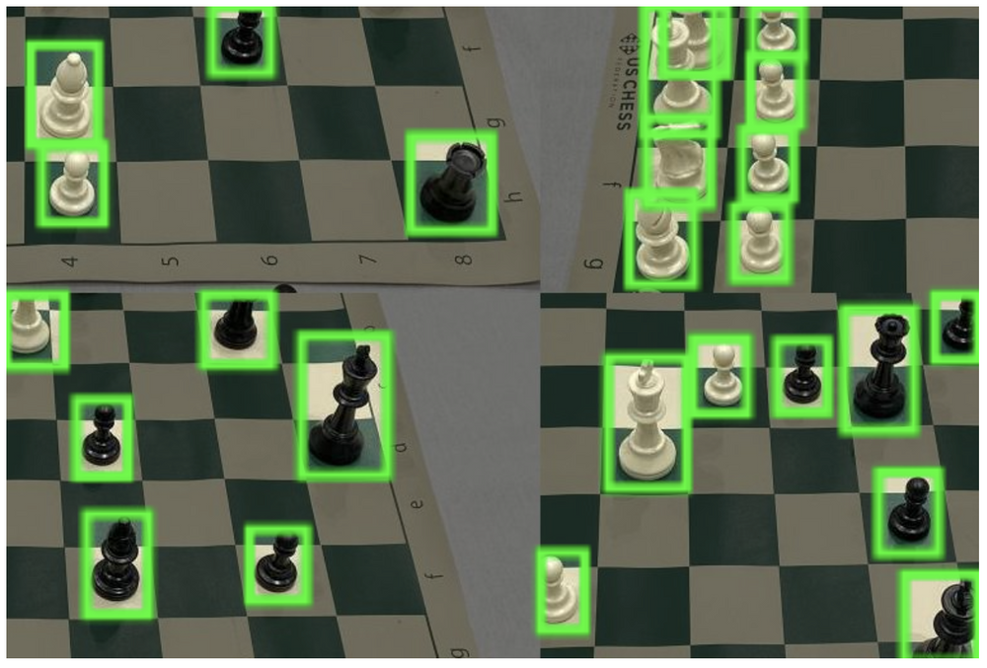
Mosaic Augmentation
Mosaic Augmentation là quá trình kết hợp bốn hình ảnh để buộc mô hình học cách nhận dạng đối tượng ở các vị trí mới, một phần bị che khuất.
Tuy nhiên, đã được chứng minh rằng việc sử dụng Mosaic Augmentation trong toàn bộ quá trình huấn luyện có thể làm giảm độ chính xác của việc dự đoán. Vì vậy, YOLOv8 có thể dừng quá trình này trong các epoch cuối cùng của quá trình huấn luyện.
Điều này cho phép chạy mẫu huấn luyện tối ưu mà không phải áp dụng Mosaic Augmentation cho toàn bộ quá trình huấn luyện. Nhờ điều này, mô hình có thể tuân thủ một mẫu huấn luyện tối ưu và đạt được độ chính xác tốt hơn.
Mosaic augmentation of chess board photos
21
Notes:
Cách này được giới thiệu lần đầu ở yolov4
Một trong số đó là tăng cường Mosaic (Mosaic augmentation), quá trình kết hợp bốn hình ảnh để buộc mô hình học cách nhận dạng đối tượng ở các vị trí mới, một phần bị che khuất.
Tuy nhiên, đã được chứng minh rằng việc sử dụng tăng cường Mosaic trong toàn bộ quá trình huấn luyện có thể làm giảm độ chính xác của việc dự đoán. Vì vậy, YOLOv8 có thể dừng quá trình này trong các epoch cuối cùng của quá trình huấn luyện. Điều này cho phép chạy mẫu huấn luyện tối ưu mà không phải áp dụng tăng cường Mosaic cho toàn bộ quá trình huấn luyện. Nhờ điều này, mô hình có thể tuân thủ một mẫu huấn luyện tối ưu và đạt được độ chính xác tốt hơn.

Slide 22
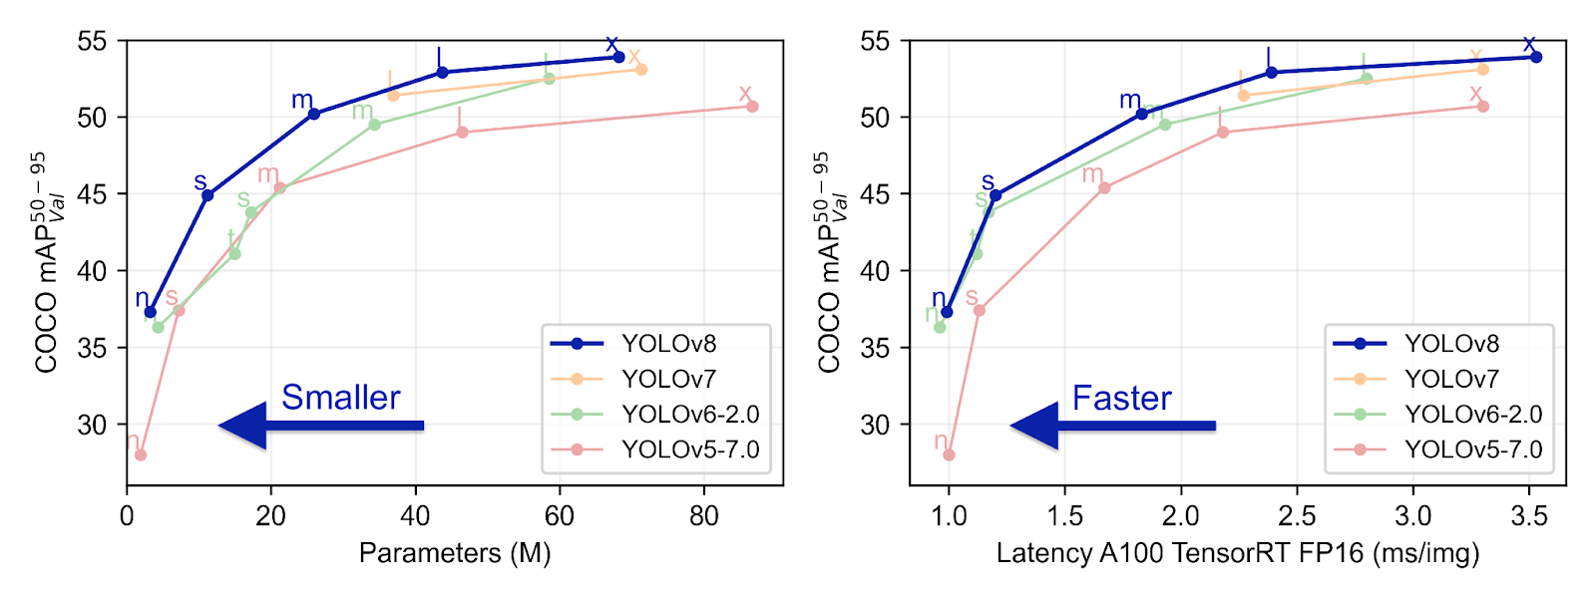
YOLOv8 Accuracy Improvements
YOLOv8 có độ chính xác cao hơn và nhanh hơn so với các mô hình trước đây (được đánh giá bằng COCO và Roboflow 100).
22
Notes:
LÍ DO CHỌN YOLOV8
Khi so sánh với mô hình yolo v5: Ta thấy yolov8 đạt độ chính xác cao hơn với tham số ít hơn → điều này chứng minh nhành hơn, chính xác hơn
YOLOv8 đạt được độ chính xác cao trên COCO. Lấy ví dụ, phiên bản YOLOv8m chỉ là phiên bản kích cỡ trung bình nhưng cũng đạt được 50,2% mAP khi đánh giá trên COCO (so với YOLOv5m đạt 45,4% mAP). Khi được đánh giá trên Roboflow 100, YOLOv8 đạt điểm cao hơn đáng kể so với YOLOv5.

Slide 23
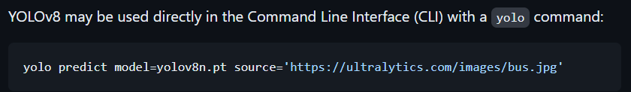
YOLOv8 CLI
YOLOv8 đi kèm với rất nhiều tính năng thuận tiện cho nhà phát triển, từ CLI dễ sử dụng đến gói Python được cấu trúc tốt.
23
Notes:
CLI - Command Line Interface

Slide 24
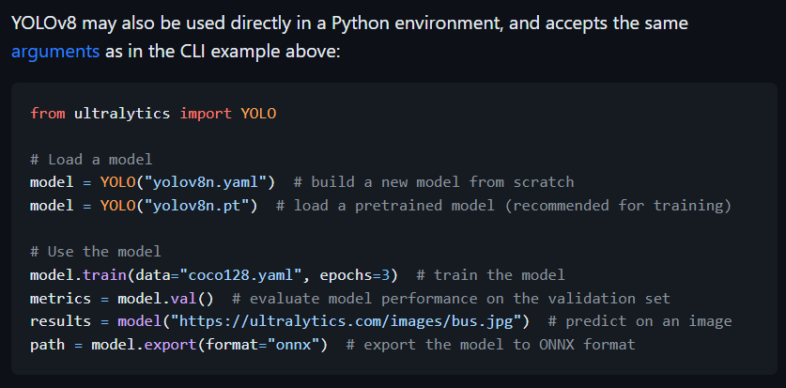
YOLOv8 Python Package
YOLOv8 đi kèm với rất nhiều tính năng thuận tiện cho nhà phát triển, từ CLI dễ sử dụng đến gói Python được cấu trúc tốt.
24
Notes:
CLI - Command Line Interface

Slide 25
03
Quá trình thực nhiệm
25

Slide 26
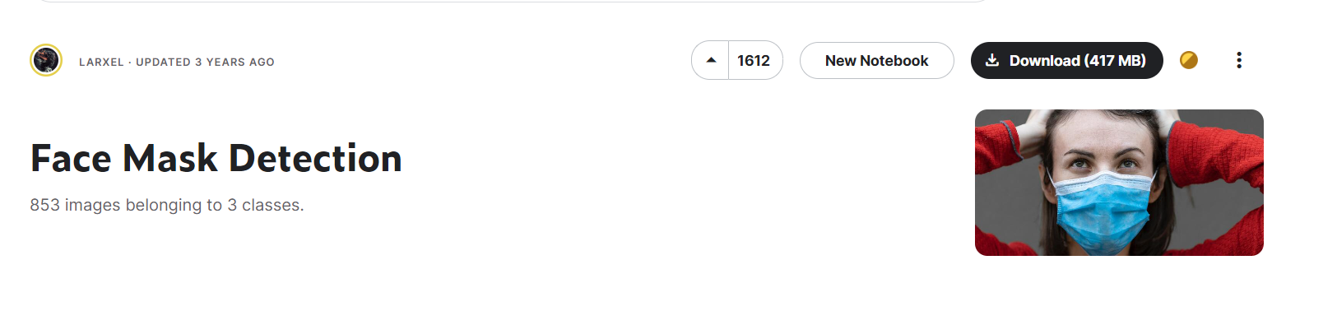
Dataset
Bộ dataset được lấy từ Kaggle: face-mask-detection
Gồm 853 ảnh với 3 class: With mask;Without mask; Mask weared incorrect
26

Slide 27
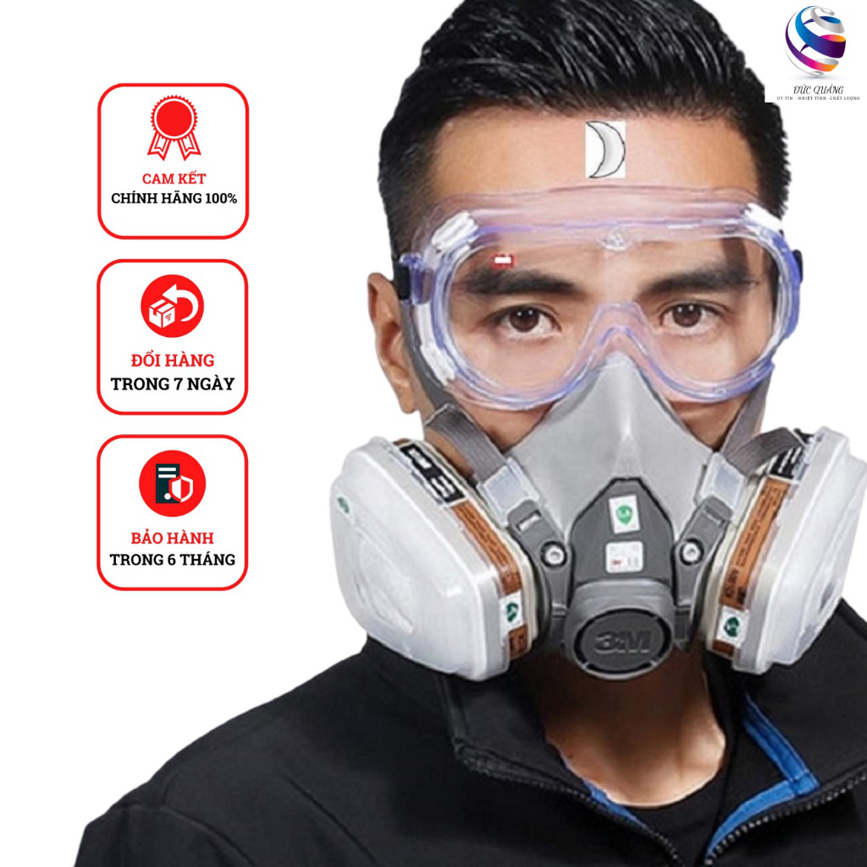
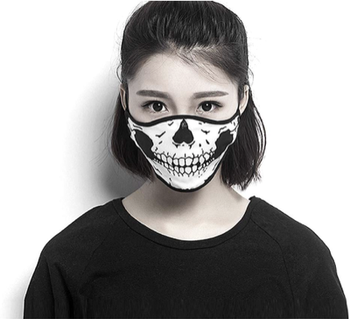
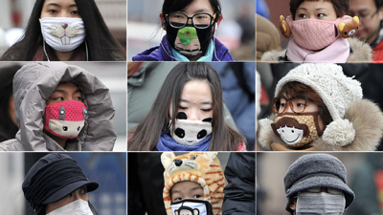
Cải tiến Dataset
100 images với nhiều dáng khẩu trang khác nhau
Sử dụng Roboflow để gán nhãn dữ liệu
27

Slide 28
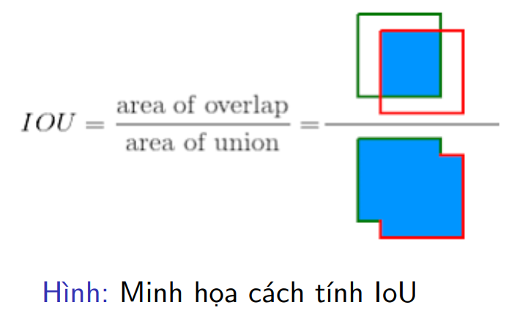
Đánh giá mô hình
IoU (Intersection over Union) Chỉ ra độ khớp giữa bounding box được mô hình dự đoán và ground truth box do con người gán sẵn. Với mỗi ground truth box ta sẽ tiến hành tính IoU với tất cả các bounding box mà mô hình dự đoán
28

Slide 29
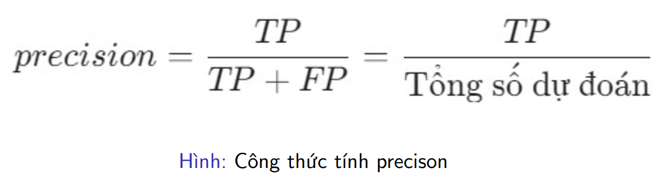
Đánh giá mô hình
Precision
Precision là tỷ lệ trường hợp bounding box có IoU ≥ threshold trong
các bounding box được dự đoán
29
Notes:
TP (True positive): Khi IOU của predicted box vs gtbox >= iou threshold
FP (False positive): Khi IOU của predicted box vs gtbox < iou threshold
TN (True negative): Thông số này ta có thể hiểu nó như là background và ta sẽ không cần quan tâm thông số này.
FN (False negative): Bouding box của đối tượng không được detect (detect sót)

Slide 30
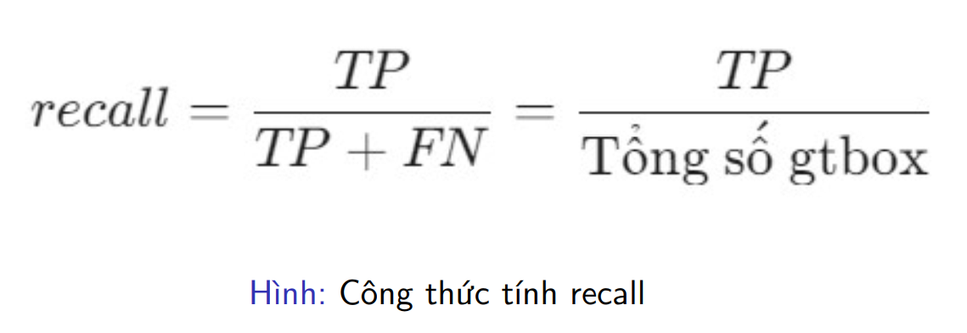
Đánh giá mô hình
Recall
Recall là tỷ lệ bounding box được dự đoán có IoU ≥ threshold trên tổng số ground truth
30
Notes:
TP (True positive): Khi IOU của predicted box vs gtbox >= iou threshold
FP (False positive): Khi IOU của predicted box vs gtbox < iou threshold
TN (True negative): Thông số này ta có thể hiểu nó như là background và ta sẽ không cần quan tâm thông số này.
FN (False negative): Bouding box của đối tượng không được detect (detect sót)

Slide 31
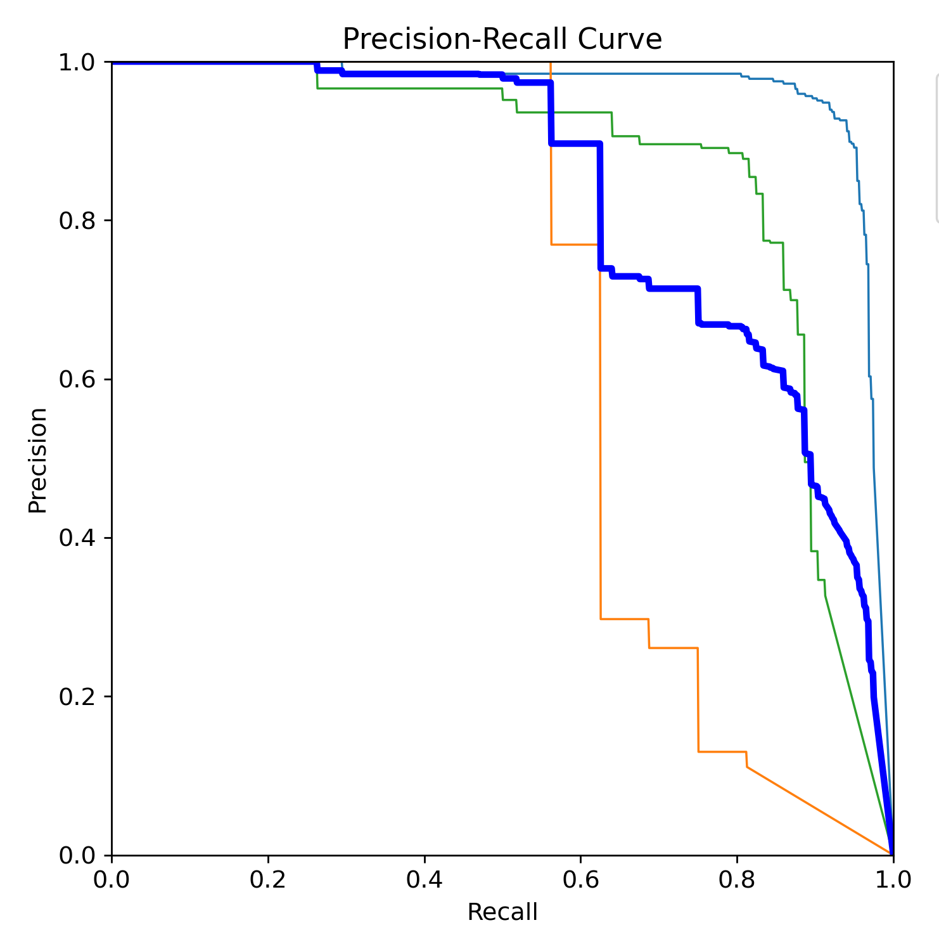
Đánh giá mô hình
PR Curve (Precision – Recall Curve) và AP (Average Precision)
Đường cong Precision Recall cho biết sự cân bằng giữa Precision và Recall đối với các giá trị confidence khác nhau.
AP( average precision) chính là phần diện tích phía dưới đường cong PR curve
31
Notes:
TP (True positive): Khi IOU của predicted box vs gtbox >= iou threshold
FP (False positive): Khi IOU của predicted box vs gtbox < iou threshold
TN (True negative): Thông số này ta có thể hiểu nó như là background và ta sẽ không cần quan tâm thông số này.
FN (False negative): Bouding box của đối tượng không được detect (detect sót)

Slide 32
Đánh giá mô hình
mAP sẽ là trung bình cộng AP của tất cả các class.
 | Trước | Sau
Precision | 85.5 | 91.3
Recall | 77.1 | 77.5
mAP | 82.7 | 87.2
32

Slide 33
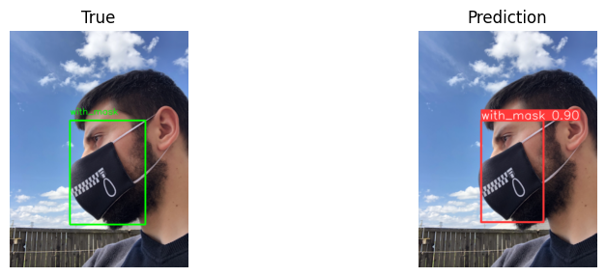
Kết quả
33
Notes:
Ảnh bình thường có nhiều người

Slide 34
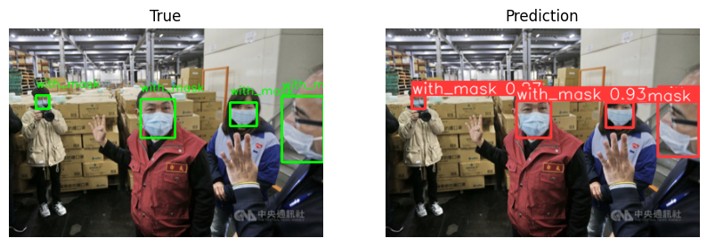
Kết quả
34
Notes:
Ảnh bình thường có nhiều người

Slide 35
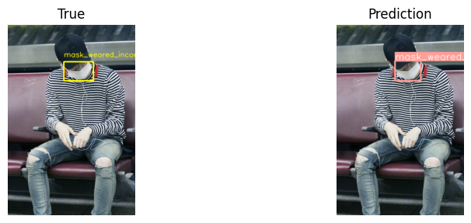
Kết quả
35
Notes:
Ảnh bình thường có nhiều người

Slide 36
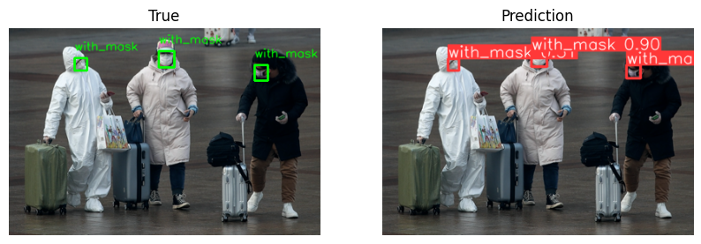
Kết quả
36
Notes:
Ảnh bình thường có nhiều người

Slide 37
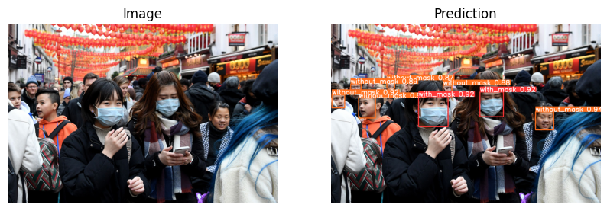
Kết quả
37
Notes:
Ảnh bình thường có nhiều người

Slide 38
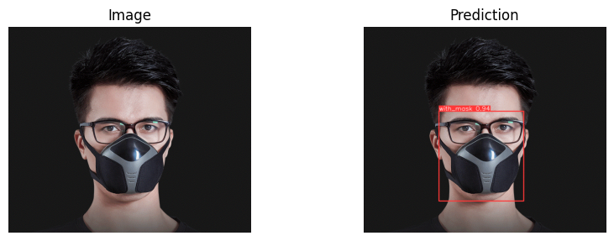
Kết quả
38
Notes:
Ảnh bình thường có nhiều người

Slide 39
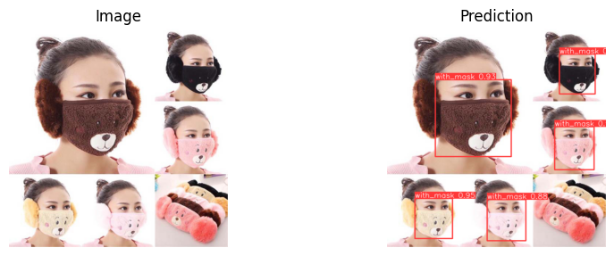
Kết quả
39
Notes:
Ảnh bình thường có nhiều người

Slide 40
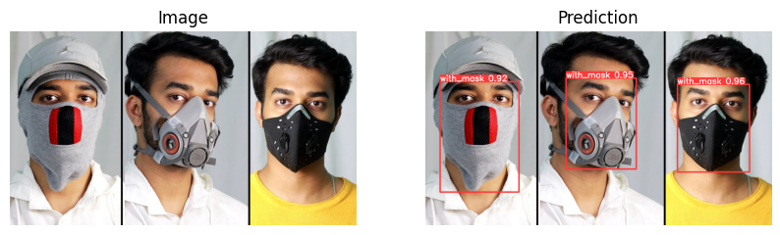
Kết quả
40
Notes:
Ảnh bình thường có nhiều người

Slide 41
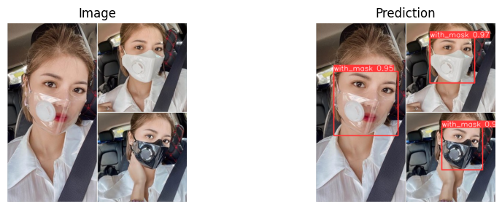
Kết quả
41
Notes:
Ảnh bình thường có nhiều người

Slide 42
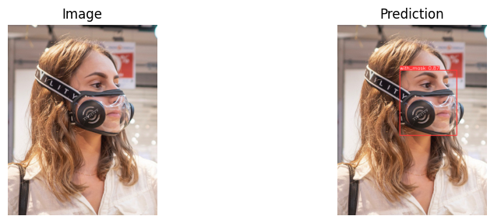
Kết quả
42
Notes:
Ảnh bình thường có nhiều người

Slide 43
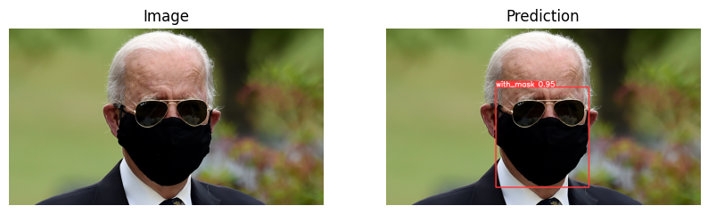
Kết quả
43
Notes:
Vừa đeo kính vừa đeo khẩu trang

Slide 44
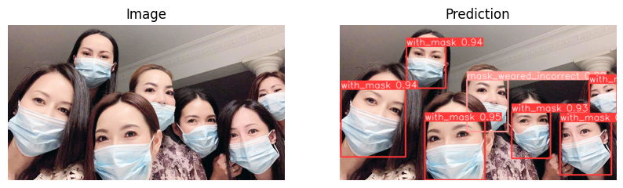
Kết quả
44

Slide 45
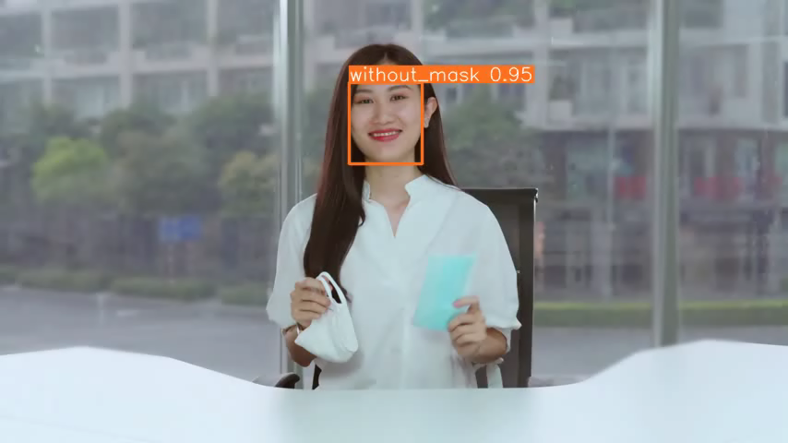
Kết quả
45

Slide 46
04
Ứng dụng và hướng phát triển
46

Slide 47
Ứng dụng và hướng phát triển
Nghiên cứu cải tiến phương pháp để giải quyết các trường hợp khó nhận diện như khuôn mặt người khi ở xa, khi quay trái hoặc quay phải, khi bị che khuất một phần, ảnh bị mờ…
Đồng thời nghiên cứu tìm ra giải pháp để nâng cao độ chính xác của hệ thống.
Áp dụng bài toán vào thực tế
47

Slide 48
05
DEMO
48

Slide 49
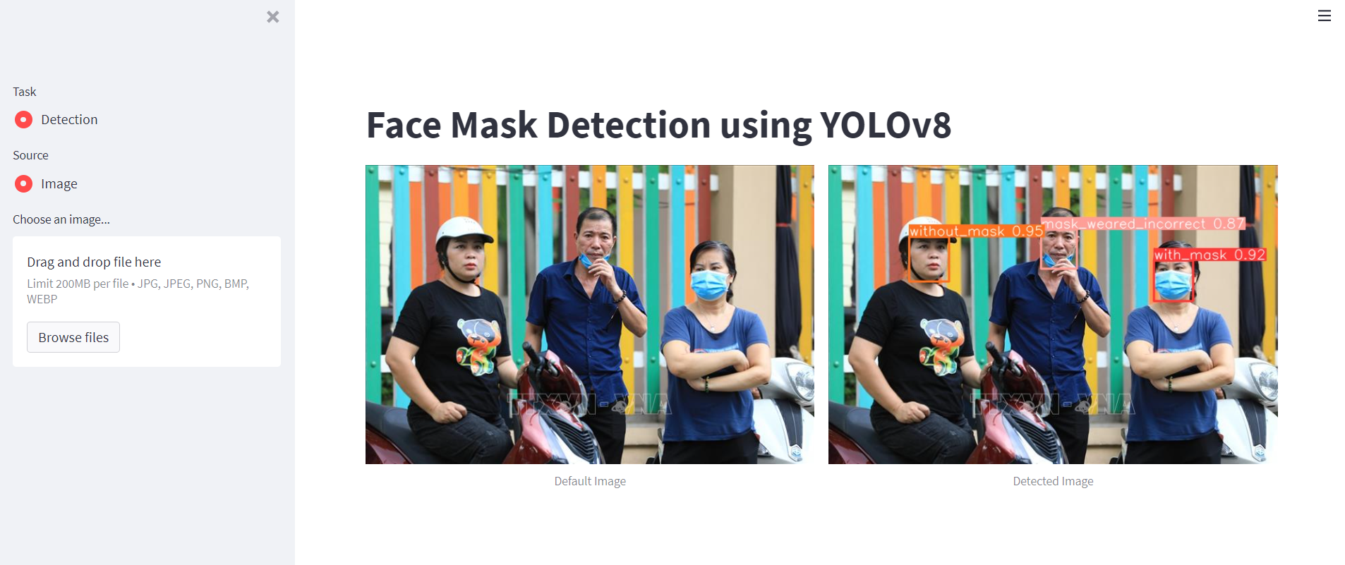
DEMO với Streamlit
49

Slide 50
Thanks!
Do you have any questions?

